Slide 1
六年级上册
身高的变化
WWW.PPT818.COM

Slide 2
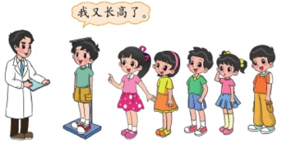
情境导入
你从中能读出哪些数学信息？

Slide 3
本节目标
1、结合身高变化的统计表，会选择统计图直观，有效地描述数据，进一步体会复式折线统计图的特点，能读懂统计图表中所蕴含的信息。
2、经历对两组身高数据的整理和描述过程，分析两组数据的不同特征，体会分组整理数据的作用，发展数据分析观念。

Slide 4
自主学习反馈
１、讨论交流：谈谈如何用统计表和统计图来记录数据的变化情况。

Slide 5
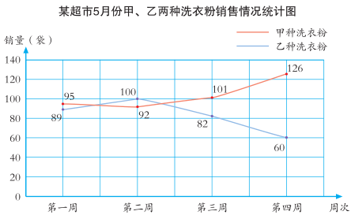
自主学习反馈
2、看图回答问题。
哪种洗衣粉的销售情况好些？你有什么建议？
甲种洗衣粉的销售情况好些，商场要多进一些甲种洗衣粉。

Slide 6
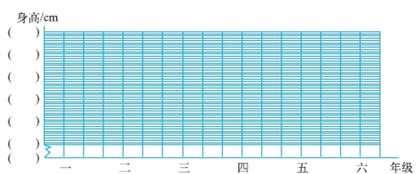
探究新知
探究一：
下表是一至六年级淘气身高与全市男生平均身高的记录表。
根据上面的数据完成下图。

Slide 7
探究新知
探究一：
根据上面的数据完成下图。
165
155
145
135
125
115
0

Slide 8
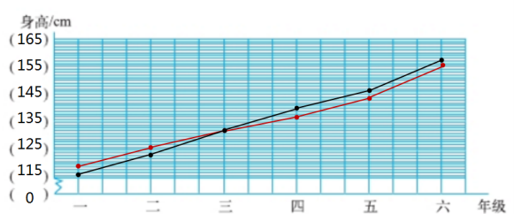
探究新知
探究二：
根据上图，回答下面的问题。
（1）淘气的身高在（ ）年级时与全市男生平均身高水平差距最大，在（ ）年级时与全市男生平均身高水平差距最小。
一、四
三

Slide 9
探究新知
探究二：
根据上图，回答下面的问题。
（2）淘气的身高在哪个阶段长得最快？与全市男生的平均身高的增长情况一致吗？
淘气的身高五年级到六年级长得最快，与全市男生的平均身高的增长情况一致。

Slide 10
探究新知
探究二：
根据上图，回答下面的问题。
（3）淘气的身高在全市男生中所处的位置有变化吗？
淘气的身高在全市男生中所处的位置有变化，一、二年级时淘气的身高比全市男生平均身高要低一些，三年级时与全市男生平均身高一样，四至六年级时比全市男生平均身高要高一些。

Slide 11
探究新知
探究三：
根据统计，全市九年级男生的平均身高是164厘米，请你估计三年后淘气九年级时的身高。
三年后淘气九年级时的身高比全市男生平均身高高一点，大约是165厘米。

Slide 12
知识运用
1、笑笑想比较甲。乙两班各10名同学的升高情况，看看有什么不同。可以怎样比较？
①可以比较最高的身高。
②比较平均身高。
③可以把数据分段看一看。

Slide 13
知识运用
2、下面是两个班各10名同学的身高，按照你的方法比一比。（单位：厘米）
甲班：132,155,134,147,164,159,143,154,153,155；
乙班：148,152，147,149,148,149,143,153,152,154。

Slide 14
随堂检测
1、我的身高变化。
（1）调查自己一至六年级的身高和所在地区男生（女生）的平均身高，填一填。

Slide 15
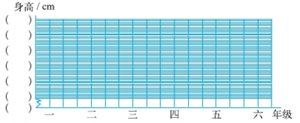
随堂检测
1. 我的身高变化。
（2）根据上表的数据，完成下面的统计图。
（3）根据统计图，将自己的身高与本地区男生（女生）的平均身高比一比，说说你有什么发现？

Slide 16
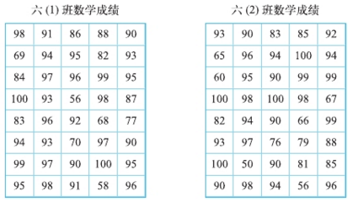
随堂检测
2、李老师教两个班的数学课，下面是把记录的某次测试两个班数学成绩情况。（单位：分）
（1）李老师所教两个班中哪个班的数学成绩好一些？你是如何比较的？
可以比较100分的人数，
也可以比一比两个班的平均分，
还可以分段整理一下。

Slide 17
随堂检测
2、李老师教两个班的数学课，下面是把记录的某次测试两个班数学成绩情况。（单位：分）
（2）按分段整理数据，并制成条形统计图。
2
2
2
6
28
2
4
2
6
26

Slide 18
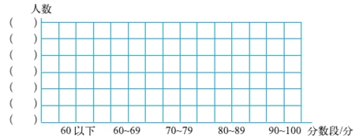
随堂检测
2、李老师教两个班的数学课，下面是把记录的某次测试两个班数学成绩情况。（单位：分）
（1）李老师所教两个班中哪个班的数学成绩好一些？你是如何比较的？
30
25
20
15
10
5
0

Slide 19
随堂检测
2、李老师教两个班的数学课，下面是把记录的某次测试两个班数学成绩情况。（单位：分）
你能获得哪些信息？
（3）如果90分以上（含90分）算优秀，那么两个班的优秀率分别是多少？
六（1）班的优秀率是70%，六（2）班的优秀率是65%，

Slide 20
随堂检测
2、李老师教两个班的数学课，下面是把记录的某次测试两个班数学成绩情况。（单位：分）
你能获得哪些信息？
（4）估计两个班的平均分哪个班会高一些？说说你的依据是什么。
（4）六（1）班会高一些

Slide 21
随堂检测
2、李老师教两个班的数学课，下面是把记录的某次测试两个班数学成绩情况。（单位：分）
你能获得哪些信息？
（5）再说说你认为哪个班的数学成绩好些，并说明理由。
①六（1）班的平均成绩是89.25分，六（2）班的平均成绩是87.55分，所以六（1）班成绩好些。
②六（2）班的100分有4人，所以六（2）班成绩好些。
③六（1）班90——100分的人数比六（2）班多，所以六（1）班成绩好些。

Slide 22
本课小结
身高的变化
01
从折线统计图中不仅能够看出数量的多少，而且能够更清楚地看出数量的增减变化情况。
02
与单式折线统计图比较，复式统计图不仅能表示每组数据的增加变化情况，而且更便于对两组相关数据进行比较。
03
从统计表和统计图中可以得到很多的数学信息。

Slide 23
作业布置
1、调查自己一至六年级的体重和所在地区男生（女生）的平均体重。制成统计表和统计图，并谈谈自己的发现。
2、预习课本第66、67页。
3、讨论：谈谈如何用各种统计表和统计图来记录数据。

